Slide 1
Save The Santa
Шариков Иван

Slide 2
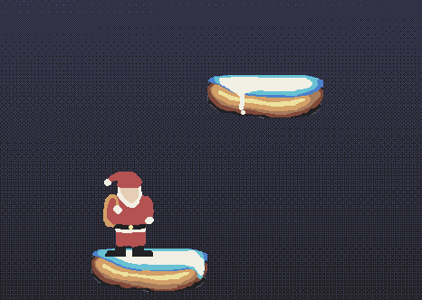
Главным персонаж Санта находится внизу, цель - двигать постоянно прыгающего персонажа по горизонтали и дойти до верха, ни разу не упав.

Slide 3
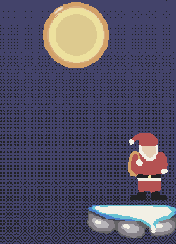
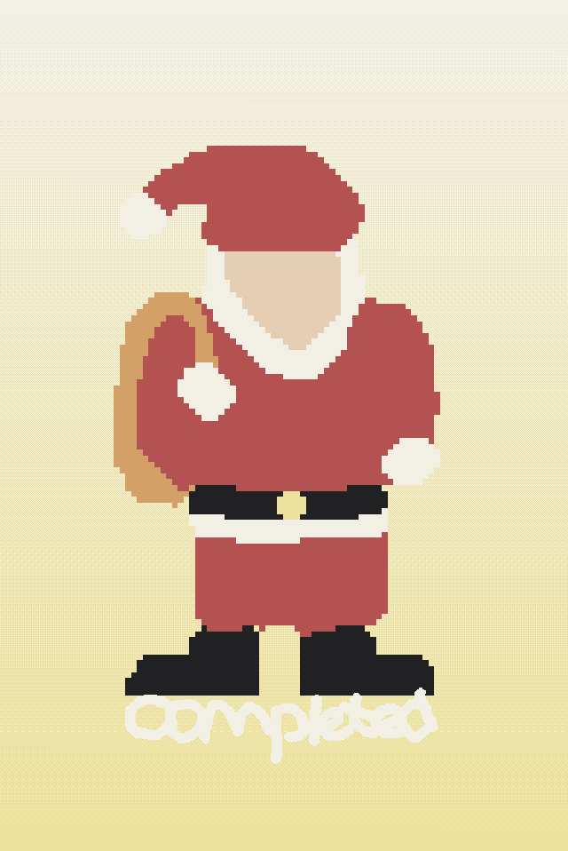
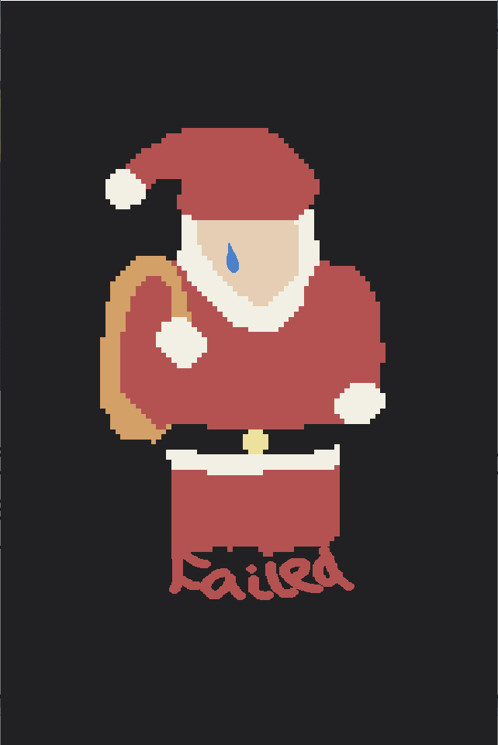
Чтобы выиграть, нужно коснуться монетки сверху. В случае падения наступит проигрыш.

